Slide 1
Kanban i softverska rješenja za upravljanje projektima
Autor: Antonio Labinjan
Kolegij: Upravljanje projektima
Godina: 2026
Ustanova: Fakultet Informatike u Puli

Slide 2
Uvod
Učinkovito upravljanje procesima ključno je za konkurentnost
Posebno je važno u razvoju softvera i proizvodnji
Kanban je jedna od popularnih metodologija upravljanja
Omogućuje visoku razinu agilnosti i transparentnosti
Naziv Kanban potječe iz japanskog jezika
Kanban metoda omogućuje organizaciju rada kroz vizualni prikaz zadataka, čime se postiže bolja preglednost i učinkovitije upravljanje procesima.

Slide 3
Definicija Kanbana
Kanban nije strogo definiran okvir s krutim pravilima
Predstavlja sustav za vizualizaciju rada
Pomaže timovima u upravljanju radnim procesima
Omogućuje usklađivanje zahtjeva kupaca i kapaciteta tima
Fokusiran je na kontinuirano poboljšanje procesa
Glavni cilj Kanban metode je smanjenje zagušenja u procesu rada te povećanje protoka vrijednosti prema krajnjem korisniku.

Slide 4
Kanban ploča
Svaka kartica predstavlja jedan radni nalog
Stupci predstavljaju faze procesa
Zadaci se pomiču kroz faze rada
Omogućuje praćenje napretka zadataka
Vizualni prikaz radnih zadataka

Slide 5
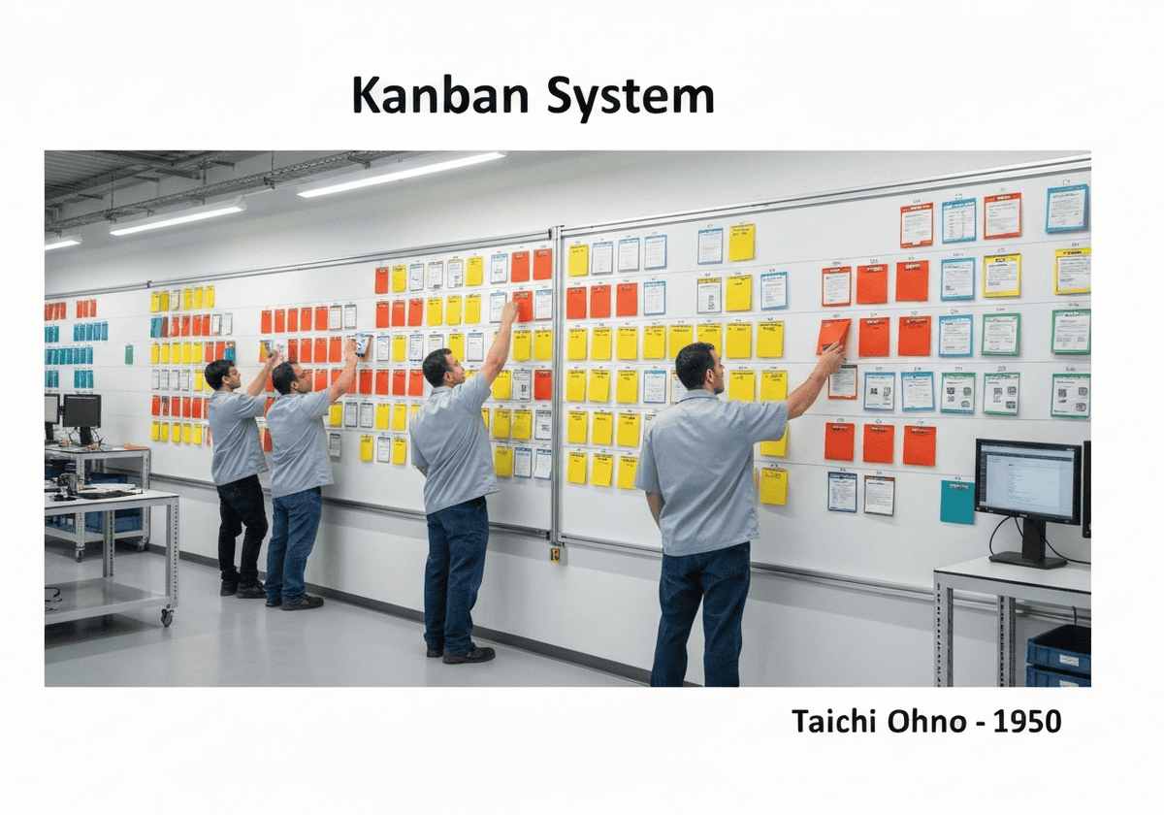

Slide 6
Povijesni razvoj Kanbana
Korijeni Kanbana sežu u Japan krajem 1940-ih godina
Razvio ga je Taiichi Ohno u tvrtki Toyota
Inspiracija dolazi iz američkih supermarketa
Temelj Kanbana je Just-in-Time (JIT) proizvodnja
Cilj je bio usklađivanje proizvodnje s potražnjom
Kanban je prvotno razvijen u proizvodnom okruženju kako bi se smanjio otpad i povećala učinkovitost.

Slide 7
Kanban i Toyota Production System
Uvođenje Kanban kartica za kontrolu zaliha
Proizvodnja se pokreće stvarnom potrošnjom
Smanjenje viška zaliha i nepotrebnih procesa
Fokus na eliminaciju otpada (muda)
Povećanje učinkovitosti proizvodnog sustava

Slide 8
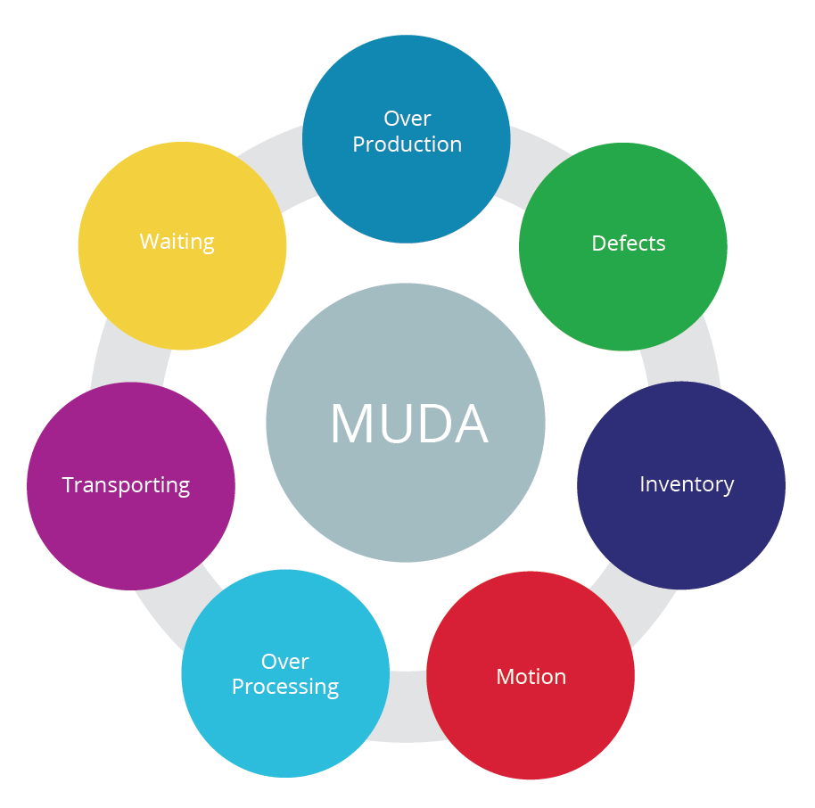

Slide 9
Vrste otpada u Kanban sustavu (DOWNTIME)
Defekti (Defects)
Prekomjerna proizvodnja (Overproduction)
Čekanje (Waiting)
Neiskorišteni talent (Non-utilized Talent)
Transport (Transportation)
Zalihe (Inventory)
Kretanje (Motion)
Prekomjerna obrada (Extra-processing)
Ne dodaju vrijednost krajnjem korisniku i cilj je njihovo smanjenje

Slide 10
Primjena Kanbana u IT industriji
Početak primjene u IT sektoru početkom 2000-ih
Popularizacija kroz rad Davida J. Andersona
Prilagodba Kanbana razvoju softvera
Vizualizacija inače nevidljivog rada
Lakše prepoznavanje uskih grla u procesima

Slide 11
Digresija: Just in time (JIT) proizvodnja
Koncept proizvodnje prema stvarnoj potražnji
Proizvodnja se odvija samo kada je potrebna
Smanjenje viška zaliha i troškova skladištenja
Povećanje učinkovitosti proizvodnog procesa
Usko povezan s Kanban metodom
Just-in-Time proizvodnja omogućuje bolju kontrolu procesa i smanjenje otpada kroz pravovremenu isporuku resursa
Kanban služi kao vizualni signal koji omogućuje provedbu Just-in-Time principa

Slide 12

Teorijski okvir i principi Kanbana
Kanban se ne temelji na strogo definiranim iteracijama
Definiran kroz šest osnovnih praksi (David J. Anderson)
Fokus na kontinuirani protok rada
Cilj je povećanje transparentnosti i učinkovitosti
Temelji se na jasno definiranim principima

Slide 13
Vizualizacija i ograničavanje rada
Vizualizacija nevidljivog intelektualnog rada
Korištenje Kanban ploče s fazama procesa
Zadaci su prikazani kao kartice
Uvođenje WIP limita po fazama rada
Fokus na završavanje započetih zadataka
Ograničavanje rada u tijeku sprječava preopterećenje i olakšava prepoznavanje zastoja u procesu

Slide 14
Upravljanje protokom i kontinuirano poboljšanje
Praćenje kretanja zadataka kroz proces
Fokus na brzinu i predvidljivost rada
Upravljanje radom, a ne pojedincima
Identifikacija uskih grla u sustavu
Kontinuirano poboljšanje kroz Kaizen pristup
Kanban potiče evolucijske promjene temeljene na povratnim informacijama i stalnom unaprjeđenju procesa

Slide 15
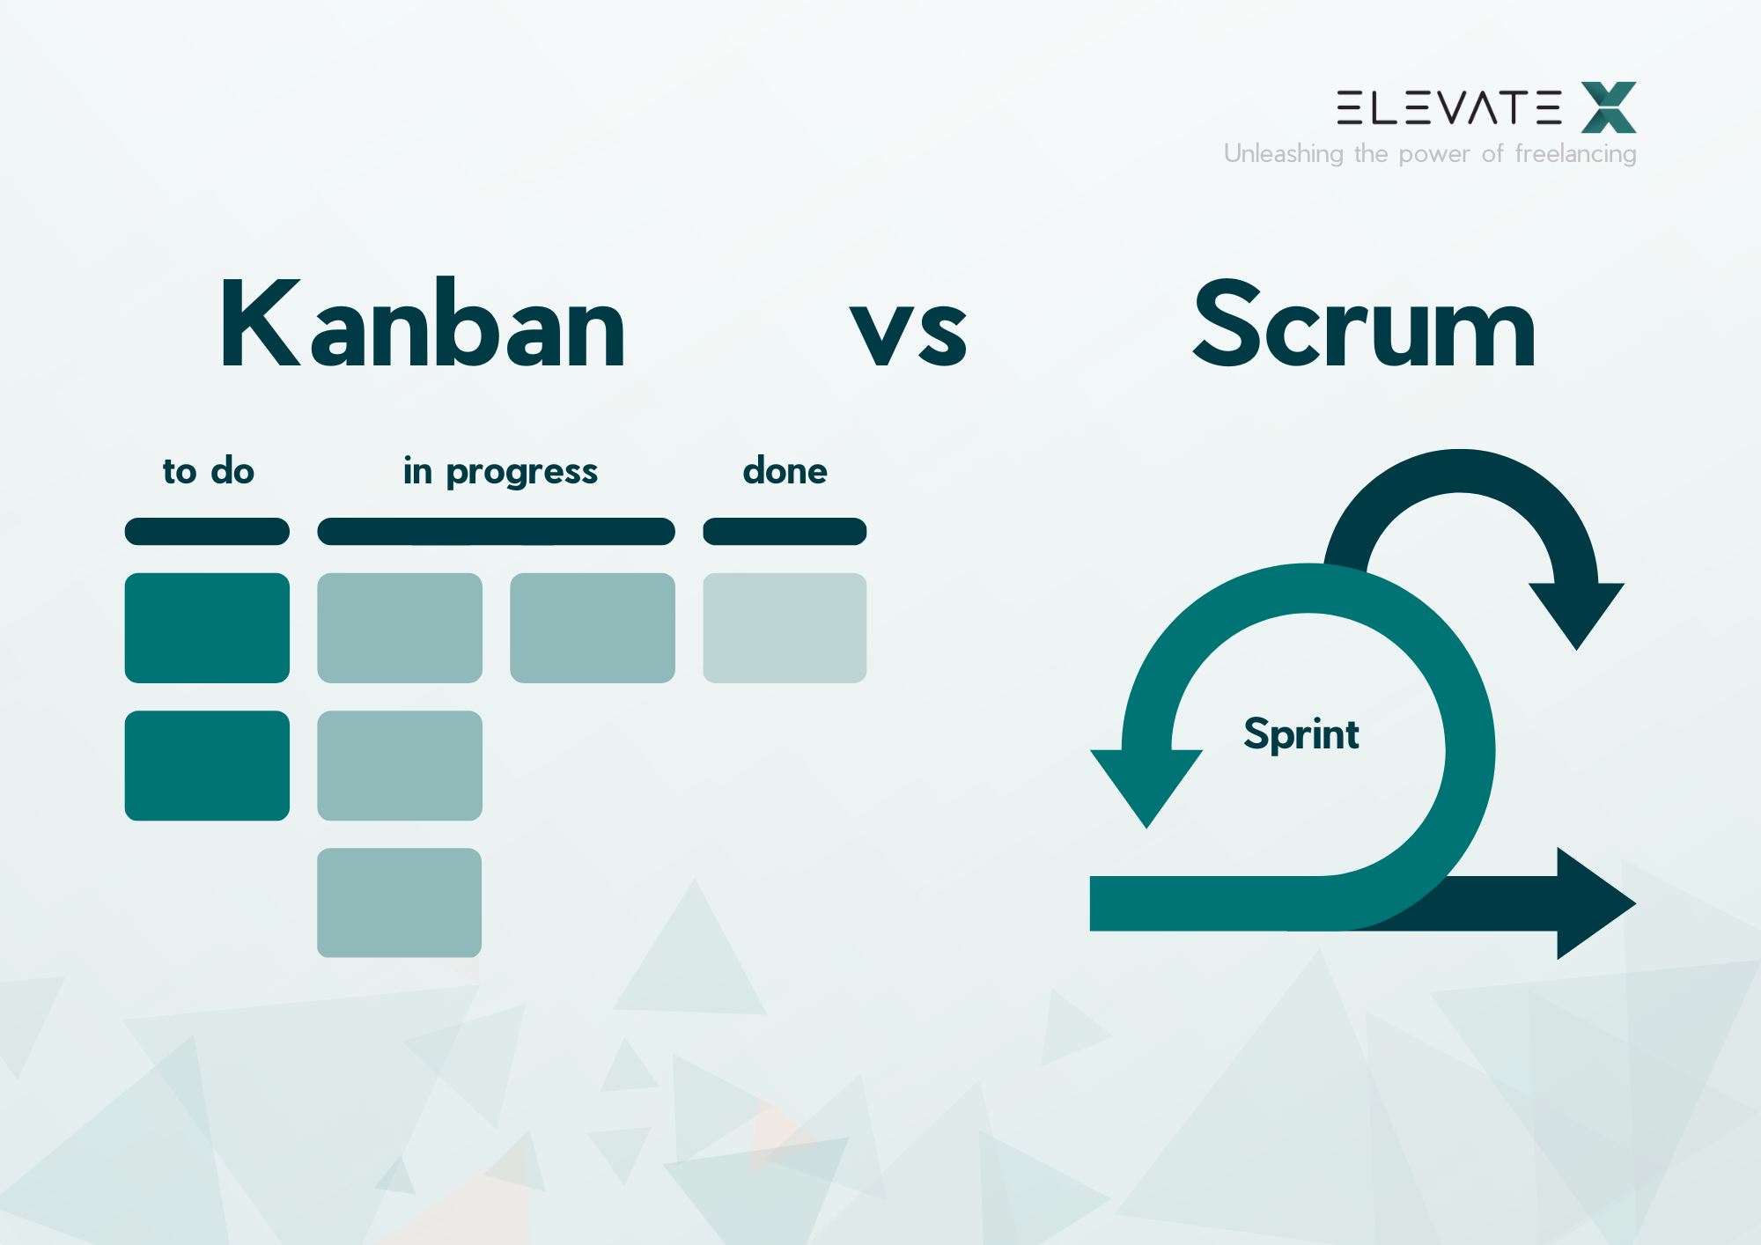
Kanban vs Scrum
Oba pristupa pripadaju agilnim metodologijama
Razlikuju se u strukturi i upravljanju vremenom
Scrum se temelji na fiksnim iteracijama (sprintovima)
Kanban se fokusira na kontinuirani protok rada
Odabir ovisi o prirodi posla i potrebama tima

Slide 16
Fleksibilnost i organizacija rada
Scrum koristi vremenski ograničene sprintove
Opseg rada u sprintu se u pravilu ne mijenja
Definirane uloge i obvezne ceremonije
Kanban nema fiksne vremenske okvire
Uloge i sastanci su fleksibilni i prilagodljivi
Kanban omogućuje timovima brzu prilagodbu promjenama prioriteta bez promjene postojeće strukture.

Slide 17
Mjerenje učinkovitosti u Kanbanu
Kanban koristi metrike protoka umjesto postotka izvršenja
Fokus na brzinu i predvidljivost sustava
Ključne metrike: Lead Time i Cycle Time
Mjere isporuku vrijednosti prema klijentu
Omogućuju objektivnu analizu procesa

Slide 18
Ključne metrike i alati
Lead Time: vrijeme od zahtjeva do isporuke
Cycle Time: vrijeme aktivnog rada na zadatku
Smanjenje Cycle Timea povećava učinkovitost
Cumulative Flow Diagram (CFD) za analizu stabilnosti
Omogućuje uočavanje uskih grla i zastoja

Slide 19
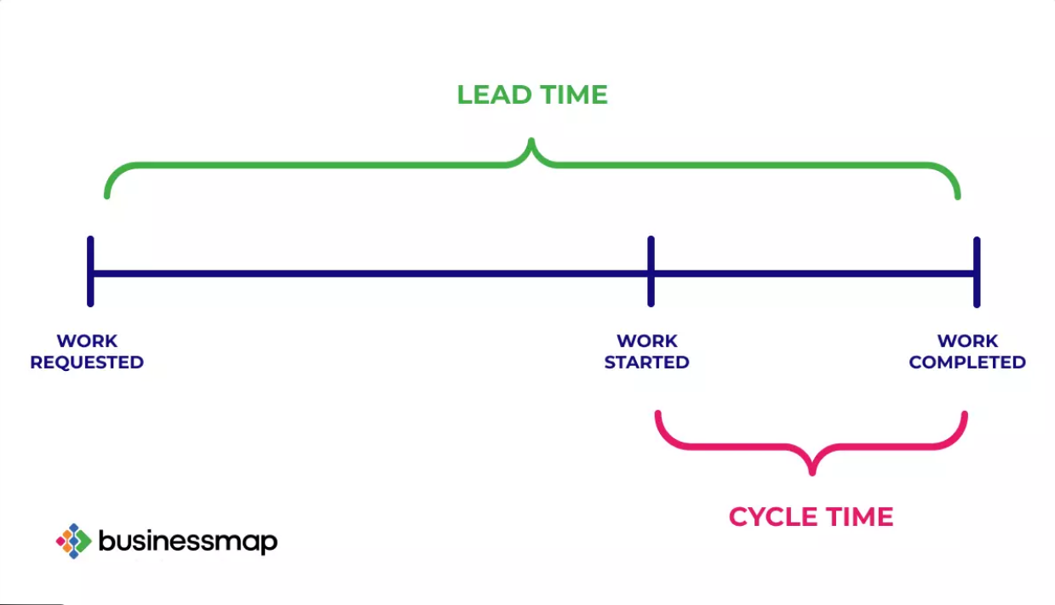
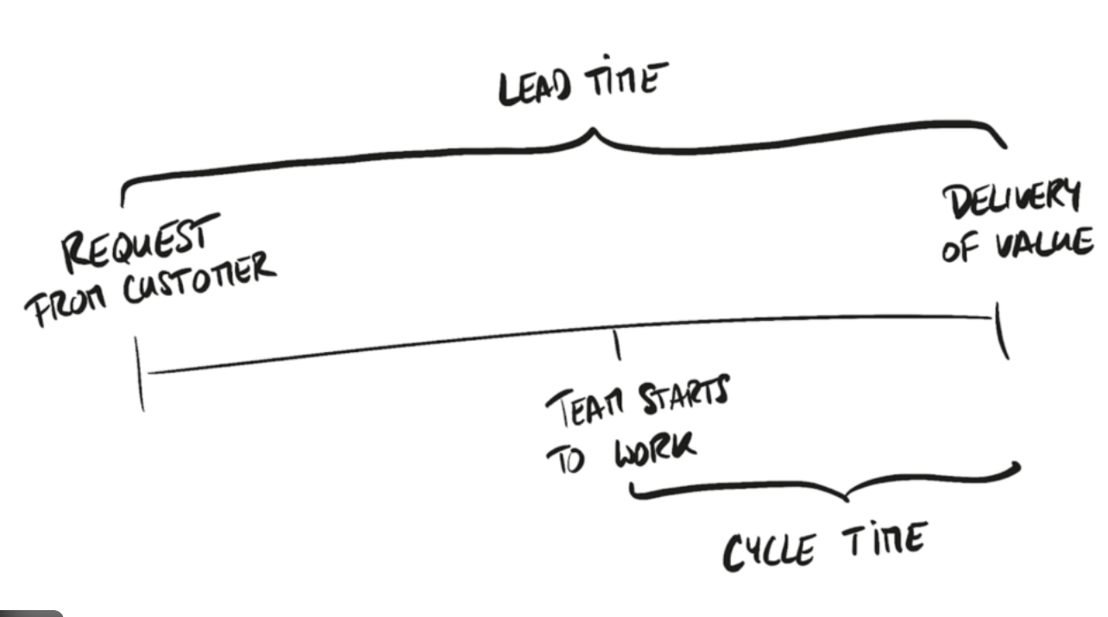

Slide 20
Digitalni alati za Kanban
Kanban se može provoditi i fizički, ali digitalni alati su nužni za distribuirane timove
Omogućuju automatsko prikupljanje podataka o Cycle Timeu
Generiraju izvještaje i analitiku
Pomažu u optimizaciji procesa i predviđanju protoka rada

Slide 21
Trello: jednostavnost i vizualizacija
Ekstremno jednostavan i intuitivan alat
Koristi ploče, liste i kartice
Idealan za male timove i osobnu organizaciju
Ograničena dubinska analitika bez dodataka (Power-Ups)

Slide 22
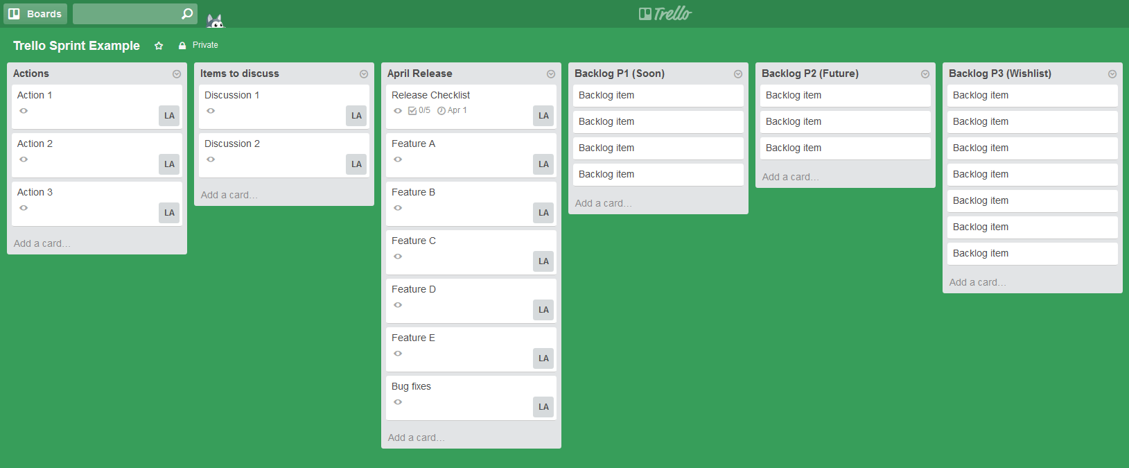
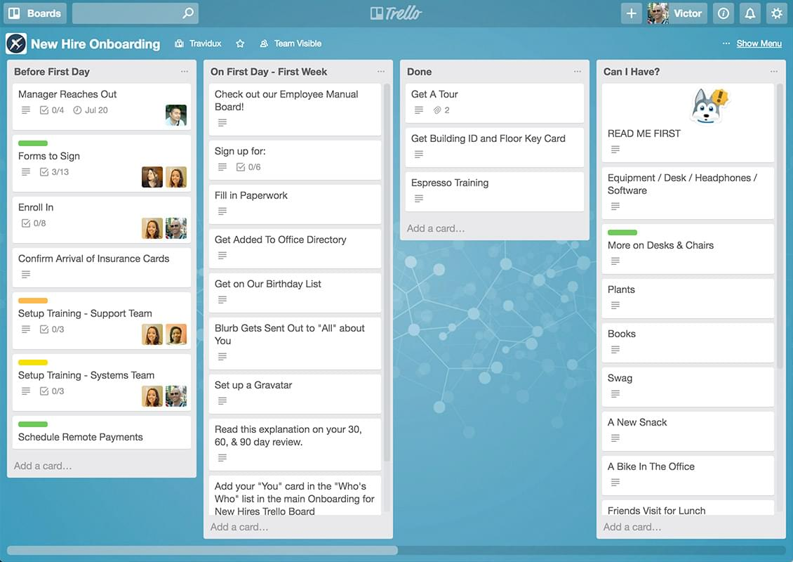

Slide 23
Jira: napredno upravljanje razvojnim timovima
Industrijski standard za razvoj softvera
Moćne Kanban ploče povezane s repozitorijima koda
Precizno definiranje WIP limita i automatizacija procesa
Detaljno praćenje backloga i kompleksnih workflowa
Robusno, ali složeno sučelje

Slide 24
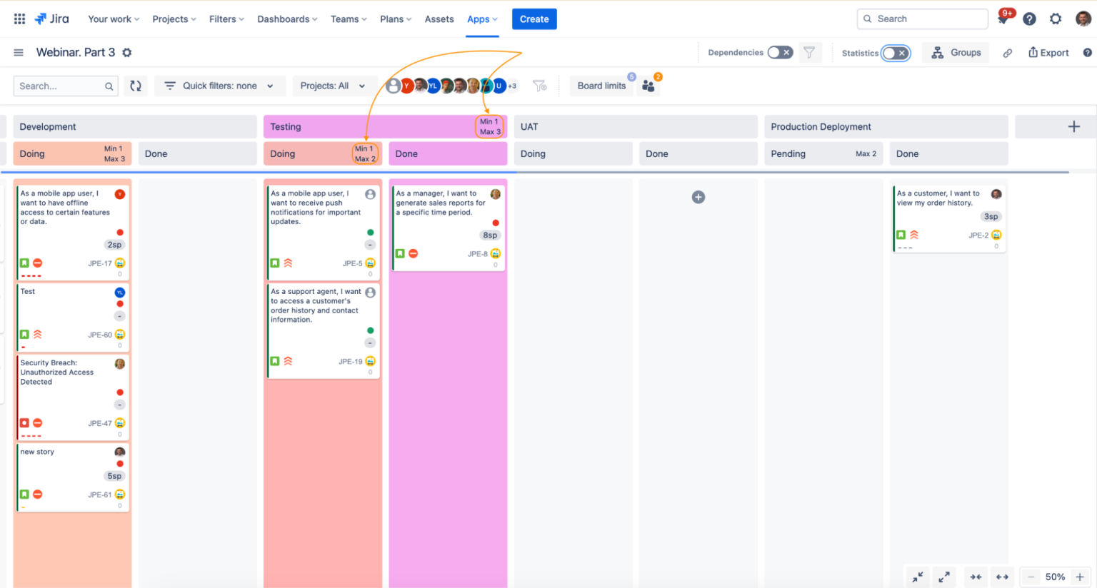
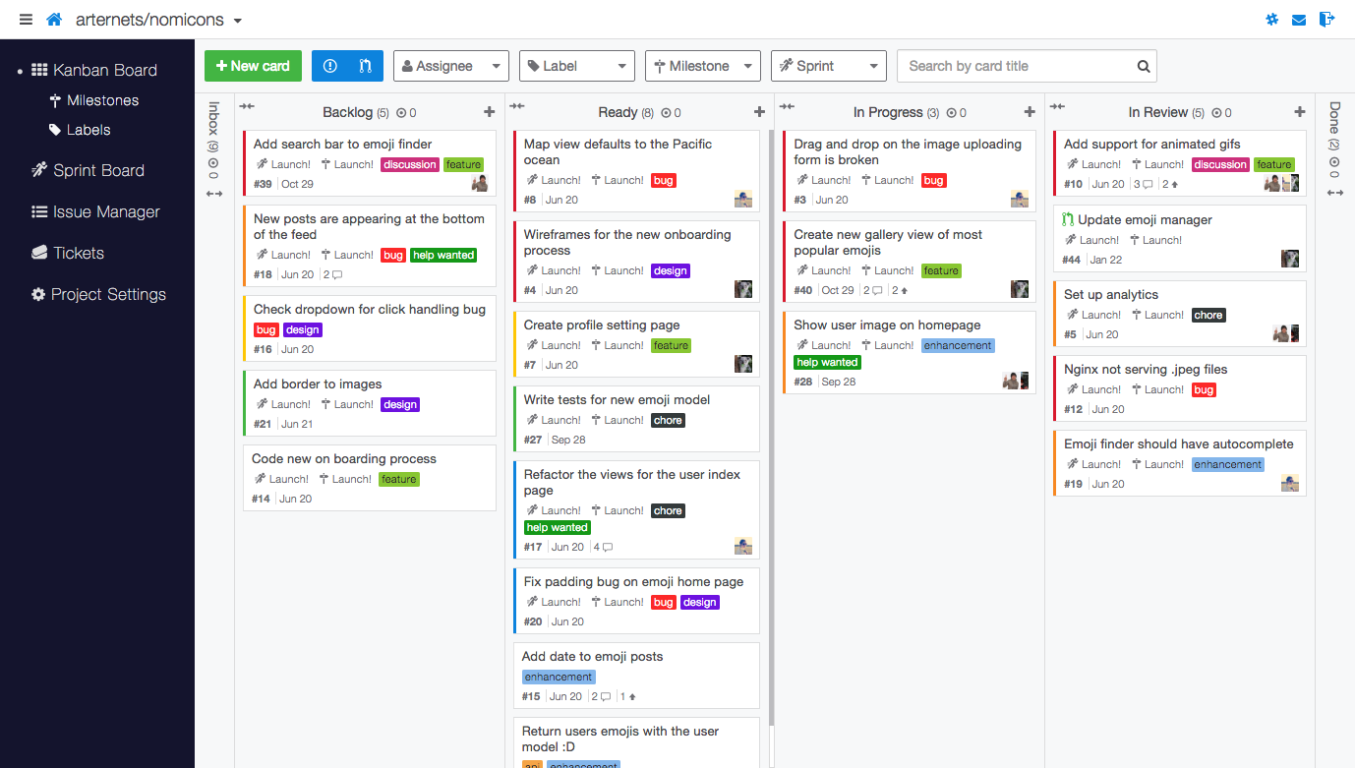

Slide 25
Kanbanize/Businessmap
Napredni analitički moduli i Monte Carlo simulacije
Hijerarhijsko povezivanje ploča (Portfolio Kanban)
Optimalan za menadžment i velike organizacije
Fokus na optimizaciju protoka na razini cijele tvrtke

Slide 26
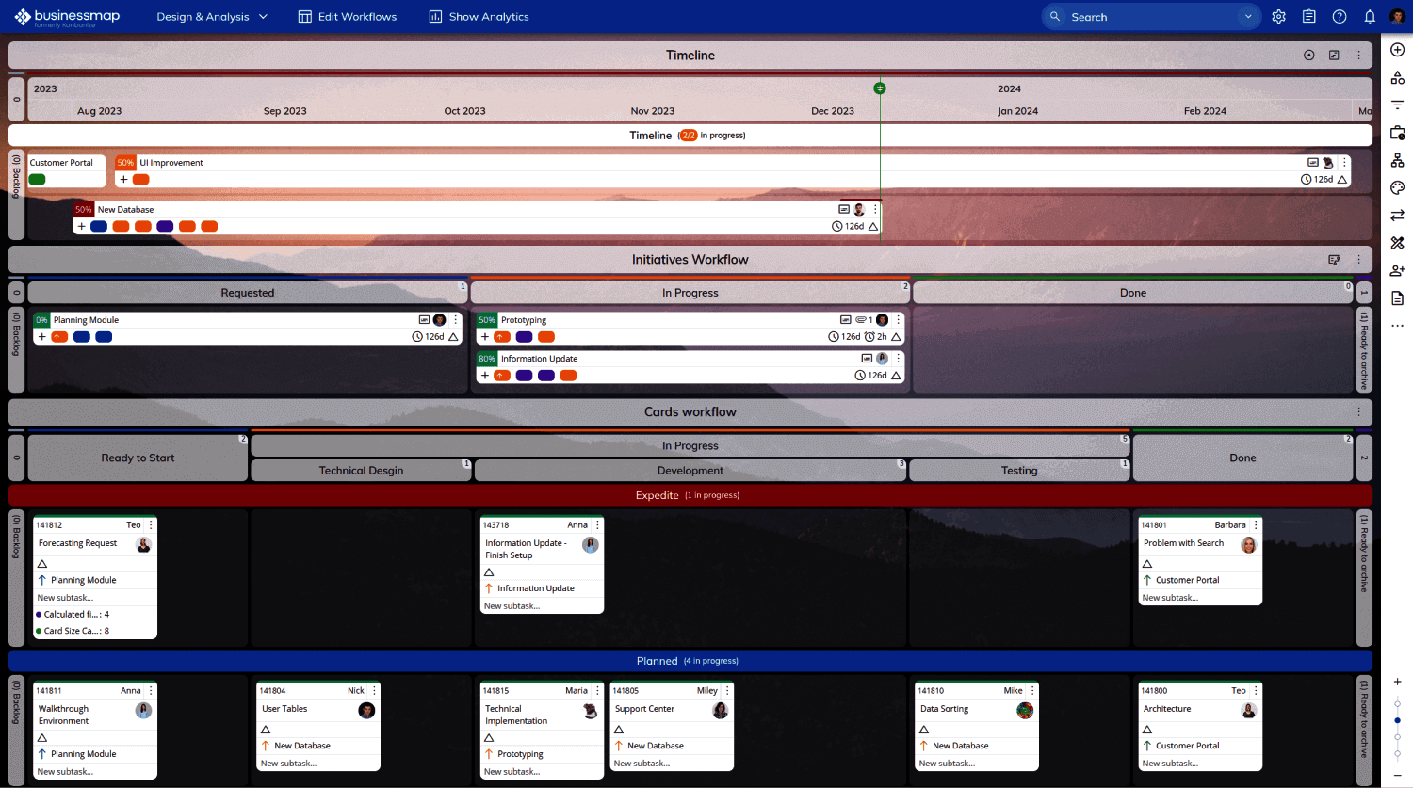

Slide 27
Usporedni prikaz
Kriterij | Trello | Jira | Kanbanize
Jednostavnost | Visoka | Srednja | Srednja
Analitika | Osnovna (dodaci) | Napredna | Ekspertna
Skalabilnost | Niska | Visoka | Vrlo visoka
Ciljna skupina | Opći timovi | IT / Dev timovi | Enterprise / Lean

Slide 28

Toyota - izvor sustava
Primjena Kanbana u automobilskoj industriji
Sustav “pull” – proces vuče dijelove prema potrebi
Smanjenje prekomjerne proizvodnje i zaliha
Povećanje brzine isporuke i smanjenje troškova
Eliminacija otpada (muda) kroz vizualni nadzor procesa

Slide 29

Spotify – autonomija i agilnost
Streaming platforma koristi Kanban za kontinuiranu isporuku
Timovi (Squads) koriste Kanban ploče za upravljanje promjenama
Omogućuje kontinuirano ažuriranje usluga bez čekanja na sprint
Potiče agilnost i autonomiju timova
Idealno za dinamična IT okruženja i razvoj softvera

Slide 30
Kanban u razvoju softverskih rješenja
Kanban pretvara nevidljiv rad (kod) u vizualni sustav
Ploča reflektira stvarni životni ciklus razvoja (SDLC)
Tipične faze:
Backlog – zahtjevi i bugovi
Analiza / Spremno za razvoj
Razvoj (Dev)
Code Review – pregled koda
Testiranje (QA)
Isporuka (Deployment)
Omogućuje praćenje napretka, identifikaciju uskih grla i bolju koordinaciju tima

Slide 31
Benefiti kanbana u razvoju softvera
Upravljanje hitnim intervencijama (Swimlanes)
Horizontalni redovi na ploči (Swimlanes) za različite prioritete
“Brza traka” (Expedite lane) za kritične zadatke i bugove
Privremeno prekoračenje WIP limita kako bi se hitno riješio zadatak
Poboljšanje kvalitete kroz WIP limite
Ograničava broj zadataka u tijeku kako bi se smanjio context switching
Poticaj na završavanje postojećih zadataka prije otvaranja novih
Smanjuje broj pogrešaka i ubrzava isporuku
Kontinuirana isporuka (CI/CD)
Svaka gotova funkcionalnost ide odmah u produkciju
Smanjuje rizik velikih kvarova
Omogućuje brzu povratnu informaciju od korisnika
Vidljivost i predvidljiv protok rada
Jasno prikazuje fazu svakog zadatka
Pomaže u prepoznavanju uskih grla
Omogućuje pravovremenu reakciju i optimizaciju procesa

Slide 32
Česte loše primjene Kanbana (anti-patterns)
Kanban kao obična To-Do lista
Ploča služi samo za vizualizaciju zadataka, bez upravljanja protokom
Izostanak WIP limita i praćenja metrika gubi analitičku vrijednost
Neprimjereni ili ignorirani WIP limiti
Previsoki limiti ili njihovo kršenje uklanjaju mogućnost prepoznavanja uskih grla
Povećava context switching i smanjuje učinkovitost tima
Prekomjerna fragmentacija procesa
Previše stupaca vodi do mikro-upravljanja i smanjene preglednosti
Teže je identificirati stvarne probleme i donijeti odluke
Izostanak analize metrika protoka
Bez Lead Timea, Cycle Timea i CFD-a, Kanban postaje statična ploča
Timovi se oslanjaju na subjektivne procjene, smanjujući kontinuirano poboljšanje

Slide 33
Zaključak
Jednostavnost i evolucija
  Kanban ne zahtijeva radikalne promjene u strukturi tima
  Poticanje stalnog poboljšanja kroz vizualizaciju i WIP limite
Fokus na ljude i Kaizen
  Srž Kanbana je u članovima tima i njihovoj težnji ka kontinuiranom napretku
  Digitalni alati olakšavaju implementaciju, ali ljudski faktor ostaje ključan
Rezultati primjene
  Kraće vrijeme isporuke zadataka
  Viša kvaliteta proizvoda
  Zadovoljniji i manje opterećeni timovi

Slide 34
Literatura
David J. Anderson
Kanban: Successful Evolutionary Change for Your Technology Business, Blue Hole Press, 2010
Taiichi Ohno
Toyota Production System: Beyond Large-Scale Production, Productivity Press, 1988
Atlassian
The Kanban Guide, [Online] Dostupno: https://www.atlassian.com/agile/kanban

